Slide 1
未来づくりのSTEAM体験！
企画開発イノベーション×広報体験
ワークシート(製品設計書・広報企画書)

Slide 2
ワークシートの記入例

Slide 3
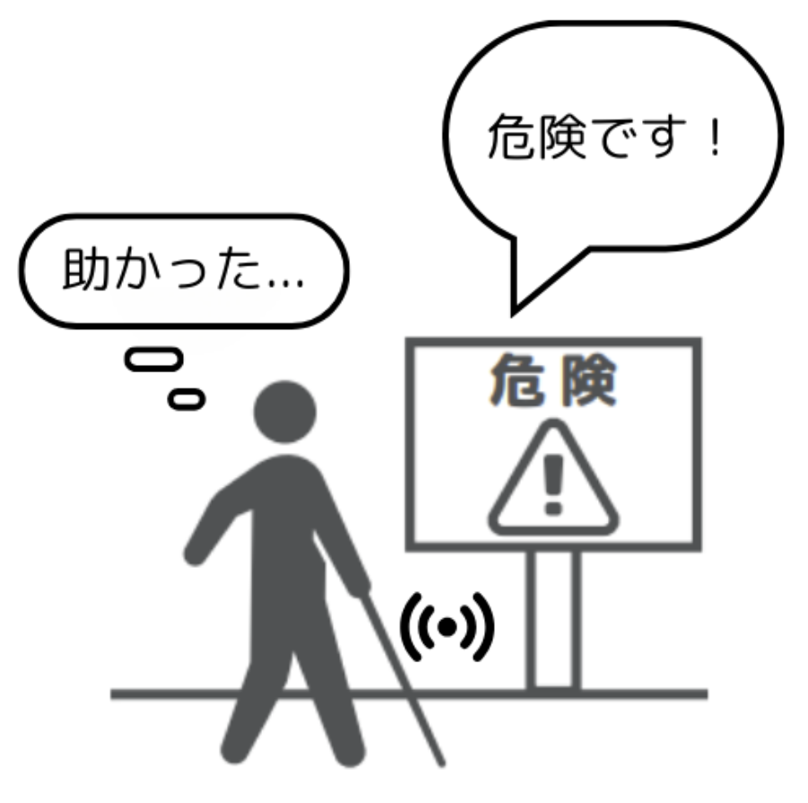
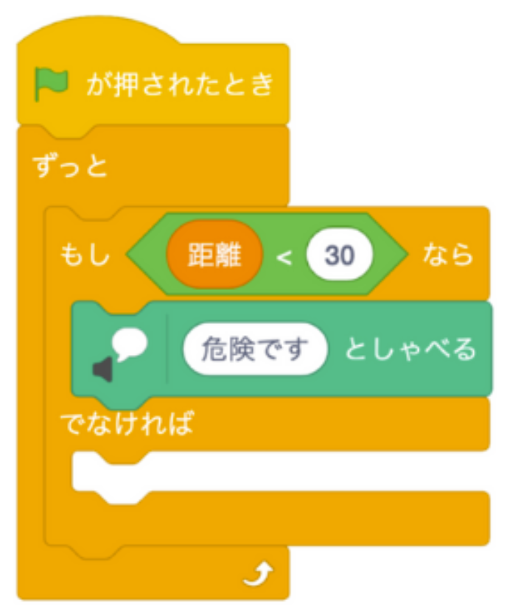
製品設計書(ステップ3)
記入例１
3 班 | メンバー： タコちゃん, ラッチくん
製品名：危険回避アナウンスシステム
問題の発見 【だれの】 目の見えない人 【どんな問題】 危険な場所に気付きにくい。 課題の設定 目の見えない人でも危険な場所が分かるシステムをつくる。 |  | 製品の動作イメージ（イラスト） | プログラム説明： 人が近づいてきたら「危険です」と言う
使ったカード 計測：09 近づいた 制御：02 しゃべる
プログラムのスクリーンキャプチャ

Slide 4
広報企画書(ステップ4)
記入例１
3 班 | メンバー：タコちゃん、ラッチくん
製品名 | 危険回避アナウンスシステム
何を伝える？ 特徴1：人を検知したらしゃべる 特徴2：言葉や声を自由に変えられる。色んな場所に設置が可能 特徴3：目の見えない人にも危険をしらせられる |  | キャッチコピー 1：見えない危険を、声で知らせる 2：あなたの“目”になる、安心の声 3：気づけない危険に、気づける安心
誰に伝える？ この製品を使う人：危険な場所がある観光地や施設の管理人さん その人はどんな気持ちになる？：目の見えない人の危険を予防できて安心。 |  | どうやって伝える？ 機能がわかりやすい動画をつくる 機能と購入方法がわかるチラシをつくる 管理人さんは直接購入できないので、管理会社のえらい人に良さがわかるような工夫をする

Slide 5
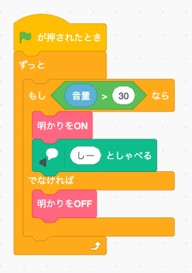
製品設計書(ステップ3)
記入例2
5 班 | メンバー： アカちゃん, タコくん
製品名：盛り下げくん
問題の発見 【だれの】 授業をしている先生 【どんな問題】 班活動の時、生徒同士がしゃべっていると、ついつい声が大きくなってしまう。 課題の設定 授業中、生徒の声が大きくなりすぎたら、静かにさせる製品を作る。 |  | 製品の動作イメージ（イラスト） | プログラム説明： 音量が大きかったら、明かりをつけて、「しー」としゃべる。
使ったカード 計測：11 うるさくなった 制御：01 明かりをつける 02 しゃべる
うるさいと...
盛り下げくん
しー
プログラムのスクリーンキャプチャ

Slide 6
広報企画書(ステップ4)
記入例2
5 班 | メンバー：アカちゃん、タコくん
製品名 | 盛り下げくん
何を伝える？ 特徴1：一定以上の音量を検知 特徴2：静かにさせる言葉や声を自由に変えられる。 特徴3：ちょっとは盛り上がってほしいけど、うるさすぎると困る人たちに最適 |  | キャッチコピー 1：もう「静かにして」って、言わなくていい 2：声を荒げず、場をしずめる 3：盛り下げくんが、教室の空気を整えます
誰に伝える？ この製品を使う人：先生 その人はどんな気持ちになる？：先生は自分で怒ると後で落ち込むので、機械に言わせれば機械のせいにできて落ち込まない |  | どうやって伝える？ 機能がわかりやすい動画をつくる 実証実験をする やんわり、先生に「こんなのあるんだけど」と提案できるチラシをつくる

Slide 7
生徒記入用ワークシート（次のスライドから）
【ワークシート作成のポイント】
本スライドをクラスで共同編集する。
ステップ3で「製品設計書」ステップ4で「広報企画書」を作成
ペア（またはチーム）で各１枚のページに記入する。
お互いに設計書を見合い、参考にさせてもらう。
自分のスライド以外を勝手に改変しない（書き込む、消すなど）。その他、マナーを守る！

Slide 8
製品設計書(ステップ3)
班 | メンバー：
製品名：
問題の発見 【だれの】 〇〇〇〇〇〇〇〇〇〇〇〇〇〇〇〇 【どんな問題】 〇〇〇〇〇〇〇〇〇〇〇〇〇〇〇〇〇〇〇〇〇〇〇〇〇〇〇〇〇〇〇〇〇〇〇〇〇〇〇〇〇〇〇〇〇〇〇〇 課題の設定 〇〇〇〇〇〇〇〇〇〇〇〇〇〇〇〇〇〇〇〇〇〇〇〇〇〇〇〇〇〇〇〇〇〇〇〇〇〇〇〇〇〇〇〇〇〇〇〇 |  | 製品の動作イメージ（イラスト） | プログラム説明：
使ったカード 計測： 制御：

Slide 9
広報企画書(ステップ4)
班 | メンバー：
製品名
何を伝える？ 特徴1： 特徴2： 特徴3： |  | キャッチコピー 1： 2： 3：
誰に伝える？ この製品を使う人： その人はどんな気持ちになる？： |  | どうやって伝える？

Slide 10
製品設計書(ステップ3)
班 | メンバー：
製品名：
問題の発見 【だれの】 〇〇〇〇〇〇〇〇〇〇〇〇〇〇〇〇 【どんな問題】 〇〇〇〇〇〇〇〇〇〇〇〇〇〇〇〇〇〇〇〇〇〇〇〇〇〇〇〇〇〇〇〇〇〇〇〇〇〇〇〇〇〇〇〇〇〇〇〇 課題の設定 〇〇〇〇〇〇〇〇〇〇〇〇〇〇〇〇〇〇〇〇〇〇〇〇〇〇〇〇〇〇〇〇〇〇〇〇〇〇〇〇〇〇〇〇〇〇〇〇 |  | 製品の動作イメージ（イラスト） | プログラム説明：
使ったカード 計測： 制御：

Slide 11
広報企画書(ステップ4)
班 | メンバー：
製品名
何を伝える？ 特徴1： 特徴2： 特徴3： |  | キャッチコピー 1： 2： 3：
誰に伝える？ この製品を使う人： その人はどんな気持ちになる？： |  | どうやって伝える？

Slide 12
製品設計書(ステップ3)
班 | メンバー：
製品名：
問題の発見 【だれの】 〇〇〇〇〇〇〇〇〇〇〇〇〇〇〇〇 【どんな問題】 〇〇〇〇〇〇〇〇〇〇〇〇〇〇〇〇〇〇〇〇〇〇〇〇〇〇〇〇〇〇〇〇〇〇〇〇〇〇〇〇〇〇〇〇〇〇〇〇 課題の設定 〇〇〇〇〇〇〇〇〇〇〇〇〇〇〇〇〇〇〇〇〇〇〇〇〇〇〇〇〇〇〇〇〇〇〇〇〇〇〇〇〇〇〇〇〇〇〇〇 |  | 製品の動作イメージ（イラスト） | プログラム説明：
使ったカード 計測： 制御：

Slide 13
広報企画書(ステップ4)
班 | メンバー：
製品名
何を伝える？ 特徴1： 特徴2： 特徴3： |  | キャッチコピー 1： 2： 3：
誰に伝える？ この製品を使う人： その人はどんな気持ちになる？： |  | どうやって伝える？

Slide 14
製品設計書(ステップ3)
班 | メンバー：
製品名：
問題の発見 【だれの】 〇〇〇〇〇〇〇〇〇〇〇〇〇〇〇〇 【どんな問題】 〇〇〇〇〇〇〇〇〇〇〇〇〇〇〇〇〇〇〇〇〇〇〇〇〇〇〇〇〇〇〇〇〇〇〇〇〇〇〇〇〇〇〇〇〇〇〇〇 課題の設定 〇〇〇〇〇〇〇〇〇〇〇〇〇〇〇〇〇〇〇〇〇〇〇〇〇〇〇〇〇〇〇〇〇〇〇〇〇〇〇〇〇〇〇〇〇〇〇〇 |  | 製品の動作イメージ（イラスト） | プログラム説明：
使ったカード 計測： 制御：

Slide 15
広報企画書(ステップ4)
班 | メンバー：
製品名
何を伝える？ 特徴1： 特徴2： 特徴3： |  | キャッチコピー 1： 2： 3：
誰に伝える？ この製品を使う人： その人はどんな気持ちになる？： |  | どうやって伝える？

Slide 16
製品設計書(ステップ3)
班 | メンバー：
製品名：
問題の発見 【だれの】 〇〇〇〇〇〇〇〇〇〇〇〇〇〇〇〇 【どんな問題】 〇〇〇〇〇〇〇〇〇〇〇〇〇〇〇〇〇〇〇〇〇〇〇〇〇〇〇〇〇〇〇〇〇〇〇〇〇〇〇〇〇〇〇〇〇〇〇〇 課題の設定 〇〇〇〇〇〇〇〇〇〇〇〇〇〇〇〇〇〇〇〇〇〇〇〇〇〇〇〇〇〇〇〇〇〇〇〇〇〇〇〇〇〇〇〇〇〇〇〇 |  | 製品の動作イメージ（イラスト） | プログラム説明：
使ったカード 計測： 制御：

Slide 17
広報企画書(ステップ4)
班 | メンバー：
製品名
何を伝える？ 特徴1： 特徴2： 特徴3： |  | キャッチコピー 1： 2： 3：
誰に伝える？ この製品を使う人： その人はどんな気持ちになる？： |  | どうやって伝える？

Slide 18
製品設計書(ステップ3)
班 | メンバー：
製品名：
問題の発見 【だれの】 〇〇〇〇〇〇〇〇〇〇〇〇〇〇〇〇 【どんな問題】 〇〇〇〇〇〇〇〇〇〇〇〇〇〇〇〇〇〇〇〇〇〇〇〇〇〇〇〇〇〇〇〇〇〇〇〇〇〇〇〇〇〇〇〇〇〇〇〇 課題の設定 〇〇〇〇〇〇〇〇〇〇〇〇〇〇〇〇〇〇〇〇〇〇〇〇〇〇〇〇〇〇〇〇〇〇〇〇〇〇〇〇〇〇〇〇〇〇〇〇 |  | 製品の動作イメージ（イラスト） | プログラム説明：
使ったカード 計測： 制御：

Slide 19
広報企画書(ステップ4)
班 | メンバー：
製品名
何を伝える？ 特徴1： 特徴2： 特徴3： |  | キャッチコピー 1： 2： 3：
誰に伝える？ この製品を使う人： その人はどんな気持ちになる？： |  | どうやって伝える？

Slide 20
製品設計書(ステップ3)
班 | メンバー：
製品名：
問題の発見 【だれの】 〇〇〇〇〇〇〇〇〇〇〇〇〇〇〇〇 【どんな問題】 〇〇〇〇〇〇〇〇〇〇〇〇〇〇〇〇〇〇〇〇〇〇〇〇〇〇〇〇〇〇〇〇〇〇〇〇〇〇〇〇〇〇〇〇〇〇〇〇 課題の設定 〇〇〇〇〇〇〇〇〇〇〇〇〇〇〇〇〇〇〇〇〇〇〇〇〇〇〇〇〇〇〇〇〇〇〇〇〇〇〇〇〇〇〇〇〇〇〇〇 |  | 製品の動作イメージ（イラスト） | プログラム説明：
使ったカード 計測： 制御：

Slide 21
広報企画書(ステップ4)
班 | メンバー：
製品名
何を伝える？ 特徴1： 特徴2： 特徴3： |  | キャッチコピー 1： 2： 3：
誰に伝える？ この製品を使う人： その人はどんな気持ちになる？： |  | どうやって伝える？

Slide 22
製品設計書(ステップ3)
班 | メンバー：
製品名：
問題の発見 【だれの】 〇〇〇〇〇〇〇〇〇〇〇〇〇〇〇〇 【どんな問題】 〇〇〇〇〇〇〇〇〇〇〇〇〇〇〇〇〇〇〇〇〇〇〇〇〇〇〇〇〇〇〇〇〇〇〇〇〇〇〇〇〇〇〇〇〇〇〇〇 課題の設定 〇〇〇〇〇〇〇〇〇〇〇〇〇〇〇〇〇〇〇〇〇〇〇〇〇〇〇〇〇〇〇〇〇〇〇〇〇〇〇〇〇〇〇〇〇〇〇〇 |  | 製品の動作イメージ（イラスト） | プログラム説明：
使ったカード 計測： 制御：

Slide 23
広報企画書(ステップ4)
班 | メンバー：
製品名
何を伝える？ 特徴1： 特徴2： 特徴3： |  | キャッチコピー 1： 2： 3：
誰に伝える？ この製品を使う人： その人はどんな気持ちになる？： |  | どうやって伝える？

Slide 24
製品設計書(ステップ3)
班 | メンバー：
製品名：
問題の発見 【だれの】 〇〇〇〇〇〇〇〇〇〇〇〇〇〇〇〇 【どんな問題】 〇〇〇〇〇〇〇〇〇〇〇〇〇〇〇〇〇〇〇〇〇〇〇〇〇〇〇〇〇〇〇〇〇〇〇〇〇〇〇〇〇〇〇〇〇〇〇〇 課題の設定 〇〇〇〇〇〇〇〇〇〇〇〇〇〇〇〇〇〇〇〇〇〇〇〇〇〇〇〇〇〇〇〇〇〇〇〇〇〇〇〇〇〇〇〇〇〇〇〇 |  | 製品の動作イメージ（イラスト） | プログラム説明：
使ったカード 計測： 制御：

Slide 25
広報企画書(ステップ4)
班 | メンバー：
製品名
何を伝える？ 特徴1： 特徴2： 特徴3： |  | キャッチコピー 1： 2： 3：
誰に伝える？ この製品を使う人： その人はどんな気持ちになる？： |  | どうやって伝える？

Slide 26
製品設計書(ステップ3)
班 | メンバー：
製品名：
問題の発見 【だれの】 〇〇〇〇〇〇〇〇〇〇〇〇〇〇〇〇 【どんな問題】 〇〇〇〇〇〇〇〇〇〇〇〇〇〇〇〇〇〇〇〇〇〇〇〇〇〇〇〇〇〇〇〇〇〇〇〇〇〇〇〇〇〇〇〇〇〇〇〇 課題の設定 〇〇〇〇〇〇〇〇〇〇〇〇〇〇〇〇〇〇〇〇〇〇〇〇〇〇〇〇〇〇〇〇〇〇〇〇〇〇〇〇〇〇〇〇〇〇〇〇 |  | 製品の動作イメージ（イラスト） | プログラム説明：
使ったカード 計測： 制御：

Slide 27
広報企画書(ステップ4)
班 | メンバー：
製品名
何を伝える？ 特徴1： 特徴2： 特徴3： |  | キャッチコピー 1： 2： 3：
誰に伝える？ この製品を使う人： その人はどんな気持ちになる？： |  | どうやって伝える？

Slide 28
製品設計書(ステップ3)
班 | メンバー：
製品名：
問題の発見 【だれの】 〇〇〇〇〇〇〇〇〇〇〇〇〇〇〇〇 【どんな問題】 〇〇〇〇〇〇〇〇〇〇〇〇〇〇〇〇〇〇〇〇〇〇〇〇〇〇〇〇〇〇〇〇〇〇〇〇〇〇〇〇〇〇〇〇〇〇〇〇 課題の設定 〇〇〇〇〇〇〇〇〇〇〇〇〇〇〇〇〇〇〇〇〇〇〇〇〇〇〇〇〇〇〇〇〇〇〇〇〇〇〇〇〇〇〇〇〇〇〇〇 |  | 製品の動作イメージ（イラスト） | プログラム説明：
使ったカード 計測： 制御：

Slide 29
広報企画書(ステップ4)
班 | メンバー：
製品名
何を伝える？ 特徴1： 特徴2： 特徴3： |  | キャッチコピー 1： 2： 3：
誰に伝える？ この製品を使う人： その人はどんな気持ちになる？： |  | どうやって伝える？

Slide 30
製品設計書(ステップ3)
班 | メンバー：
製品名：
問題の発見 【だれの】 〇〇〇〇〇〇〇〇〇〇〇〇〇〇〇〇 【どんな問題】 〇〇〇〇〇〇〇〇〇〇〇〇〇〇〇〇〇〇〇〇〇〇〇〇〇〇〇〇〇〇〇〇〇〇〇〇〇〇〇〇〇〇〇〇〇〇〇〇 課題の設定 〇〇〇〇〇〇〇〇〇〇〇〇〇〇〇〇〇〇〇〇〇〇〇〇〇〇〇〇〇〇〇〇〇〇〇〇〇〇〇〇〇〇〇〇〇〇〇〇 |  | 製品の動作イメージ（イラスト） | プログラム説明：
使ったカード 計測： 制御：

Slide 31
広報企画書(ステップ4)
班 | メンバー：
製品名
何を伝える？ 特徴1： 特徴2： 特徴3： |  | キャッチコピー 1： 2： 3：
誰に伝える？ この製品を使う人： その人はどんな気持ちになる？： |  | どうやって伝える？

Slide 32
製品設計書(ステップ3)
班 | メンバー：
製品名：
問題の発見 【だれの】 〇〇〇〇〇〇〇〇〇〇〇〇〇〇〇〇 【どんな問題】 〇〇〇〇〇〇〇〇〇〇〇〇〇〇〇〇〇〇〇〇〇〇〇〇〇〇〇〇〇〇〇〇〇〇〇〇〇〇〇〇〇〇〇〇〇〇〇〇 課題の設定 〇〇〇〇〇〇〇〇〇〇〇〇〇〇〇〇〇〇〇〇〇〇〇〇〇〇〇〇〇〇〇〇〇〇〇〇〇〇〇〇〇〇〇〇〇〇〇〇 |  | 製品の動作イメージ（イラスト） | プログラム説明：
使ったカード 計測： 制御：

Slide 33
広報企画書(ステップ4)
班 | メンバー：
製品名
何を伝える？ 特徴1： 特徴2： 特徴3： |  | キャッチコピー 1： 2： 3：
誰に伝える？ この製品を使う人： その人はどんな気持ちになる？： |  | どうやって伝える？

Slide 34
製品設計書(ステップ3)
班 | メンバー：
製品名：
問題の発見 【だれの】 〇〇〇〇〇〇〇〇〇〇〇〇〇〇〇〇 【どんな問題】 〇〇〇〇〇〇〇〇〇〇〇〇〇〇〇〇〇〇〇〇〇〇〇〇〇〇〇〇〇〇〇〇〇〇〇〇〇〇〇〇〇〇〇〇〇〇〇〇 課題の設定 〇〇〇〇〇〇〇〇〇〇〇〇〇〇〇〇〇〇〇〇〇〇〇〇〇〇〇〇〇〇〇〇〇〇〇〇〇〇〇〇〇〇〇〇〇〇〇〇 |  | 製品の動作イメージ（イラスト） | プログラム説明：
使ったカード 計測： 制御：

Slide 35
広報企画書(ステップ4)
班 | メンバー：
製品名
何を伝える？ 特徴1： 特徴2： 特徴3： |  | キャッチコピー 1： 2： 3：
誰に伝える？ この製品を使う人： その人はどんな気持ちになる？： |  | どうやって伝える？

Slide 36
製品設計書(ステップ3)
班 | メンバー：
製品名：
問題の発見 【だれの】 〇〇〇〇〇〇〇〇〇〇〇〇〇〇〇〇 【どんな問題】 〇〇〇〇〇〇〇〇〇〇〇〇〇〇〇〇〇〇〇〇〇〇〇〇〇〇〇〇〇〇〇〇〇〇〇〇〇〇〇〇〇〇〇〇〇〇〇〇 課題の設定 〇〇〇〇〇〇〇〇〇〇〇〇〇〇〇〇〇〇〇〇〇〇〇〇〇〇〇〇〇〇〇〇〇〇〇〇〇〇〇〇〇〇〇〇〇〇〇〇 |  | 製品の動作イメージ（イラスト） | プログラム説明：
使ったカード 計測： 制御：

Slide 37
広報企画書(ステップ4)
班 | メンバー：
製品名
何を伝える？ 特徴1： 特徴2： 特徴3： |  | キャッチコピー 1： 2： 3：
誰に伝える？ この製品を使う人： その人はどんな気持ちになる？： |  | どうやって伝える？

Slide 38
製品設計書(ステップ3)
班 | メンバー：
製品名：
問題の発見 【だれの】 〇〇〇〇〇〇〇〇〇〇〇〇〇〇〇〇 【どんな問題】 〇〇〇〇〇〇〇〇〇〇〇〇〇〇〇〇〇〇〇〇〇〇〇〇〇〇〇〇〇〇〇〇〇〇〇〇〇〇〇〇〇〇〇〇〇〇〇〇 課題の設定 〇〇〇〇〇〇〇〇〇〇〇〇〇〇〇〇〇〇〇〇〇〇〇〇〇〇〇〇〇〇〇〇〇〇〇〇〇〇〇〇〇〇〇〇〇〇〇〇 |  | 製品の動作イメージ（イラスト） | プログラム説明：
使ったカード 計測： 制御：

Slide 39
広報企画書(ステップ4)
班 | メンバー：
製品名
何を伝える？ 特徴1： 特徴2： 特徴3： |  | キャッチコピー 1： 2： 3：
誰に伝える？ この製品を使う人： その人はどんな気持ちになる？： |  | どうやって伝える？

Slide 40
製品設計書(ステップ3)
班 | メンバー：
製品名：
問題の発見 【だれの】 〇〇〇〇〇〇〇〇〇〇〇〇〇〇〇〇 【どんな問題】 〇〇〇〇〇〇〇〇〇〇〇〇〇〇〇〇〇〇〇〇〇〇〇〇〇〇〇〇〇〇〇〇〇〇〇〇〇〇〇〇〇〇〇〇〇〇〇〇 課題の設定 〇〇〇〇〇〇〇〇〇〇〇〇〇〇〇〇〇〇〇〇〇〇〇〇〇〇〇〇〇〇〇〇〇〇〇〇〇〇〇〇〇〇〇〇〇〇〇〇 |  | 製品の動作イメージ（イラスト） | プログラム説明：
使ったカード 計測： 制御：

Slide 41
広報企画書(ステップ4)
班 | メンバー：
製品名
何を伝える？ 特徴1： 特徴2： 特徴3： |  | キャッチコピー 1： 2： 3：
誰に伝える？ この製品を使う人： その人はどんな気持ちになる？： |  | どうやって伝える？

Slide 42
製品設計書(ステップ3)
班 | メンバー：
製品名：
問題の発見 【だれの】 〇〇〇〇〇〇〇〇〇〇〇〇〇〇〇〇 【どんな問題】 〇〇〇〇〇〇〇〇〇〇〇〇〇〇〇〇〇〇〇〇〇〇〇〇〇〇〇〇〇〇〇〇〇〇〇〇〇〇〇〇〇〇〇〇〇〇〇〇 課題の設定 〇〇〇〇〇〇〇〇〇〇〇〇〇〇〇〇〇〇〇〇〇〇〇〇〇〇〇〇〇〇〇〇〇〇〇〇〇〇〇〇〇〇〇〇〇〇〇〇 |  | 製品の動作イメージ（イラスト） | プログラム説明：
使ったカード 計測： 制御：

Slide 43
広報企画書(ステップ4)
班 | メンバー：
製品名
何を伝える？ 特徴1： 特徴2： 特徴3： |  | キャッチコピー 1： 2： 3：
誰に伝える？ この製品を使う人： その人はどんな気持ちになる？： |  | どうやって伝える？

